Slide 1
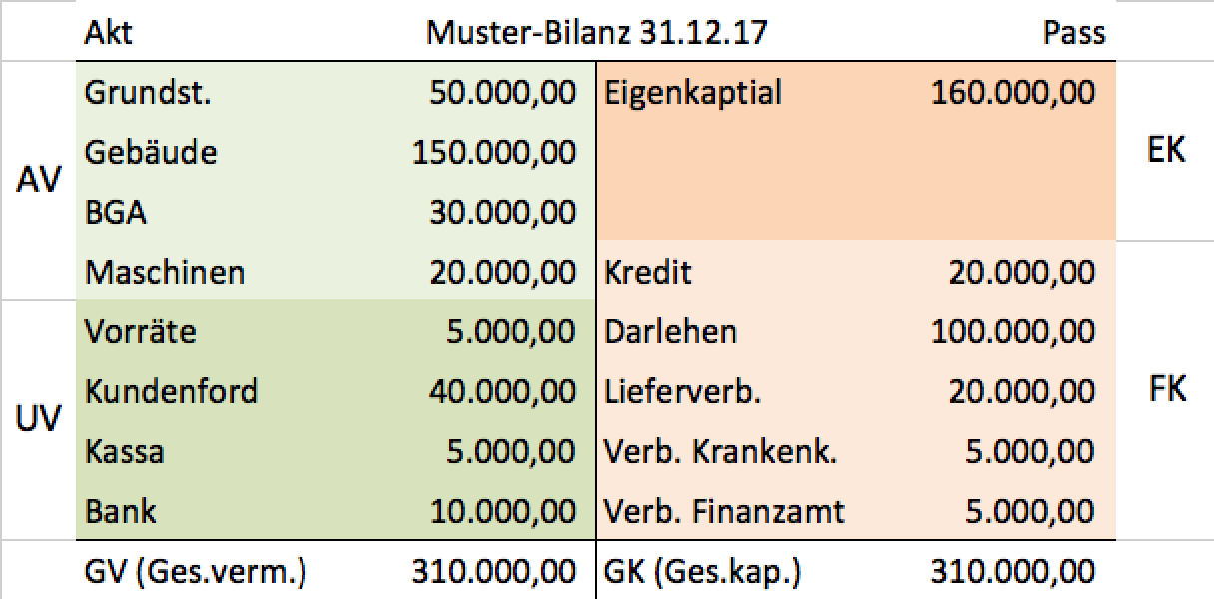
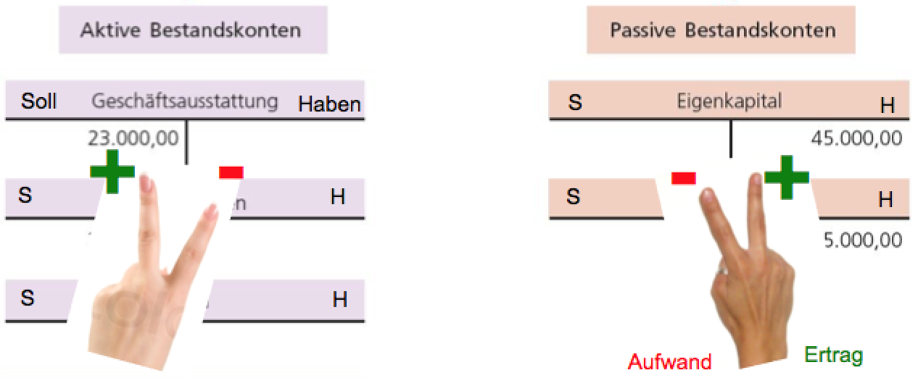
Bilanz bis Buchungssatz
Ziele/Kompetenzen: Aufbau einer Bilanz erklären können, Anlagevermögen, Umlaufvermögen, Fremd- und Eigenkapital erläutern können, Buchungsregeln für aktive und passive Bestandkonten ableiten können, Buchungssätze bilden können
A) Bilanz (z.B. einer Bäckerei)
Akt. Bilanz 31.12... Pass.
AV
EK
Bilanz | Gegenüberstellung von Vermögen (AV+UV) und Schulden und Eigenkapital
Aktiva | Vermögen (Wohin ist Geld geflossen?)
Anlagevermögen | langfristiges Vermögen, z.B. Grundstücke, Gebäude, Begriebs- und Geschäftsausstattung,
Umlaufvermögen | kurzfristiges Vermögen, z.B. Vorräte (Handelswaren, Rohstoffe), Kundenforderungen, Bank, Kassa,
Passiva | Schulden (Fremdkapital) und Eigenkapital (Woher ist Geld gekommen?)
Fremdkapital | alles was zurückgezahlt werden muss
Eigenkaptial | was nicht zurückgezahlt werden muss
FK
UV
GV = GK
B) Von der Bilanz über die Buchungsregeln zum Buchungssatz
Geschäftsfall | Sachverhalt, der die Zusammensetzung einer Bilanz verändert
Konto | Rechenfeld zur Darstellung von Veränderungen einzelner Bilanzbestandteile (z.B. Vorräte)
z.B. Kauf: Regal 1.000,00 EUR gegen spätere Bezahlung
1) Welche Konten sind betroffen? | BGA, Lieferverbindlichkeiten
2) Aktives oder passives Bestandskonto? | BGA: akt., LV: pass.,
3) Vermehrung (+) oder Verminderung (-) | BGA +, LV: +,
4) Soll oder Haben? | BGA im Soll, LV im Haben
Buchungssatz: Sollkonto / Habenkonto
BGA 1000,00 / Lieferverb 1.000,00

